Slide 1
GUI per applicativo di Data Collection – Ground Control
Studente/i
Relatore
Correlatore
Mariano Fasano
Michele Banfi
-
Corso di laurea
Modulo / Codice Progetto
Anno
Ingegneria Informatica
Progetto di semestre
I4 PAP 2021-2022
Committente
Data
-
8.02.2022

Slide 2
Contenuti
Il progetto in breve
Strumenti di sviluppo
Richieste
Il risultato
Il futuro
Conclusioni

Slide 3
Abstract
Il progetto di ricerca “Ground Control” del fondo nazionale svizzero si è occupato di analizzare i parametri del processo di deposizione di metalli speciali (stampanti 3D) e di ottimizzarne il controllo. Per acquisire i dati del processo di deposizione vengono utilizzate telecamere imaging e termiche che forniscono immagini, pirometri per misurare temperature, e macchine CN che forniscono i dati della macchina (posizioni dei motori, potenza laser, ecc).
L’obiettivo del progetto di semestre è stato di sviluppare un nuovo applicativo desktop in grado di visualizzare in modo organizzato i dati acquisiti. I dati vengono acquisiti da un altro applicativo, ed organizzati per “experiment”, il quale puo’ contenere una o piu’ “deposizioni” (stampe 3D), che a loro volta contengono i dati (immagini, temperature, dati della macchina CN).
Utilizzando il nuovo applicativo in modalità offline, l’utilizzatore deve poter selezionare ed aprire uno o piu’ “experiment” o “deposition”, e visualizzare e paragonare i dati, o esportarli in formato compresso. Deve essere possibile cancellare sia esperimenti che deposizioni, ed aggiungere commenti ed immagini del provino 3D stampato.
In modalità online, l’operatore deve poter creare ed associare ad ogni experiment un insieme di setups, in cui ogni device ha il proprio setup. Le devices utilizzate sono le seguenti: telecamere, pirometri, versione di database e di software, GCode per la macchina CN, tipo di macchina CN.

Slide 4




Tecnologie usate
Casi d’uso
Visio 2019
Mockup
Pencil 3.1.0
IDE
Visual Studio Enterprise 2019
Codice e WPF
C#8.0 e .NET 4.8.0

Slide 5
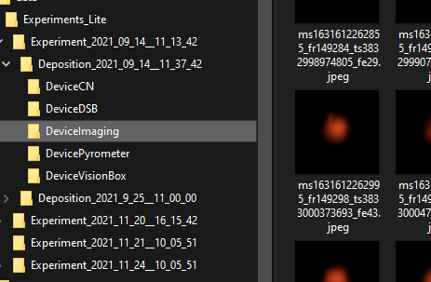
Situazione
Esperimenti
Deposizioni
Immagini
File con valori

Slide 6


Requisiti
Progetto
In futuro
Gestione deposizioni
Creazione esperimenti
Gestione esperimenti
Visione dati
Avvio acquisizione
Visione immagini
Ricerca dati
Stato dei dispositivi
Confronto dati
Dati in tempo reale

Slide 7
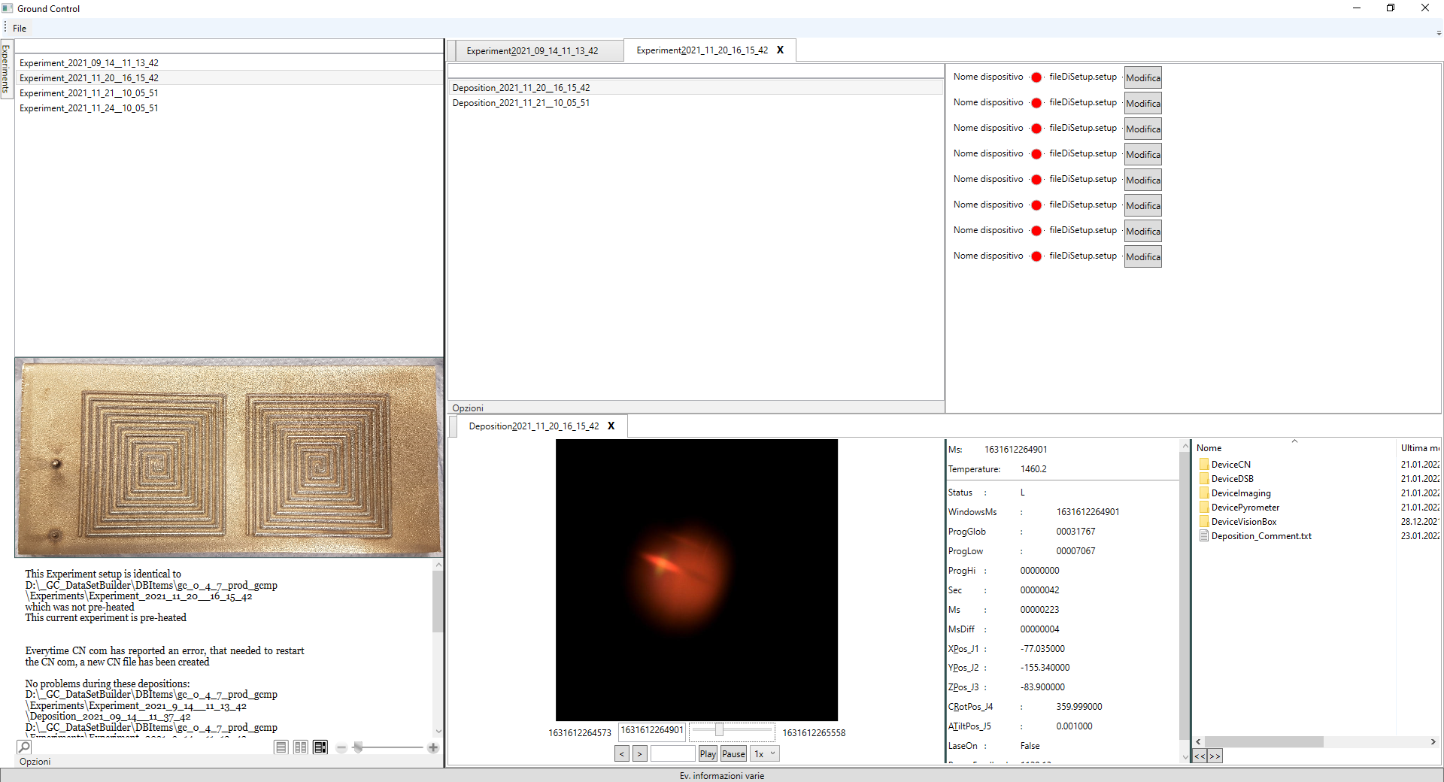
Risultato

Slide 8
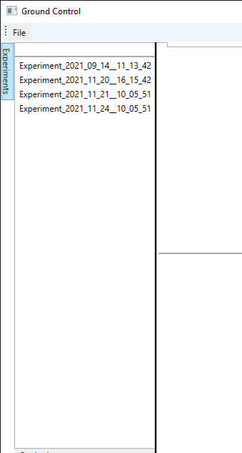
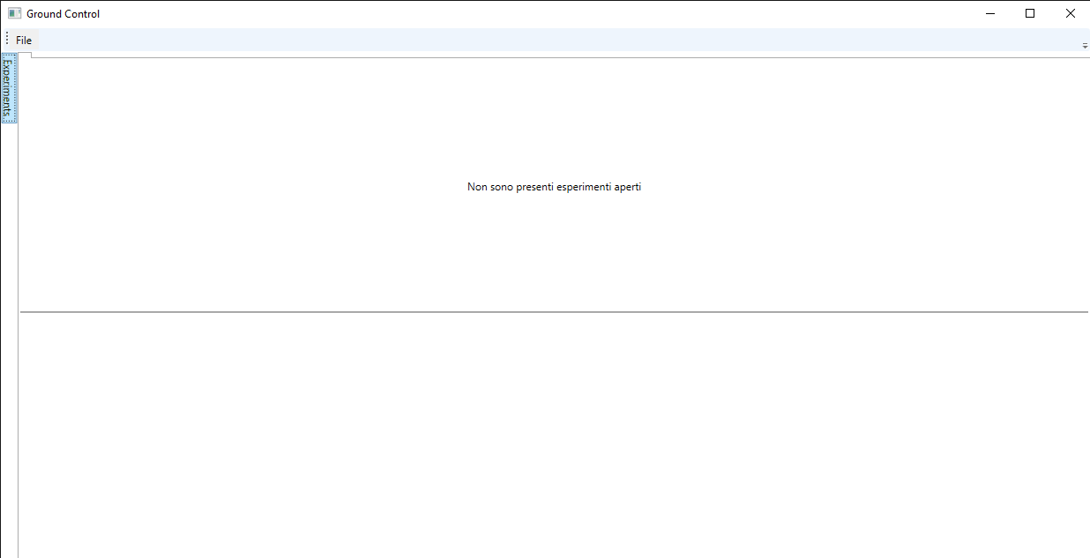
Contenuti

Slide 9
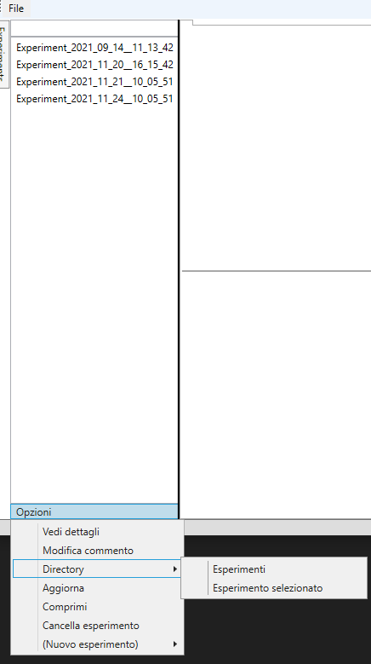
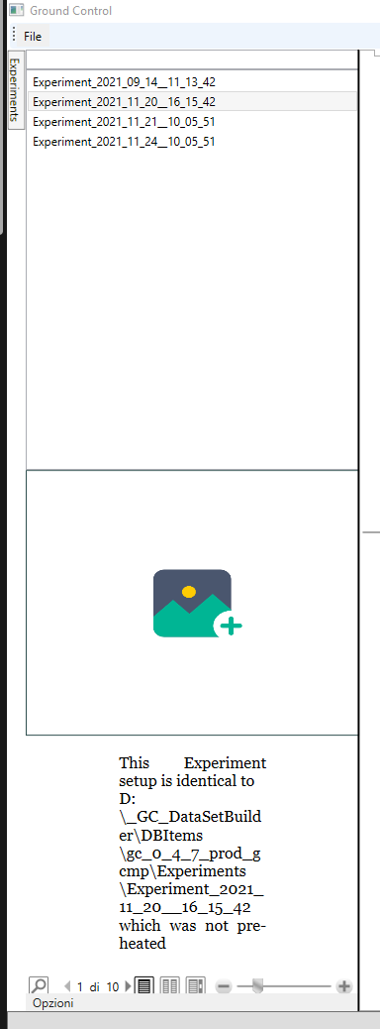
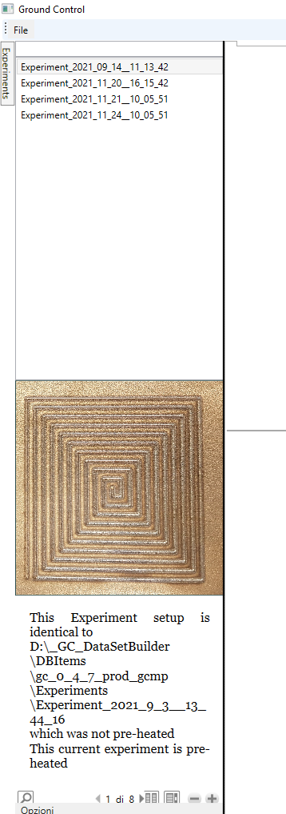
Contenuti

Slide 10
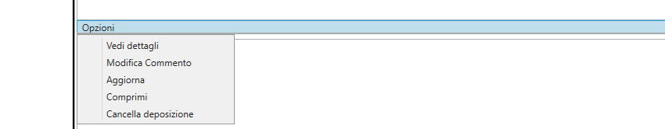
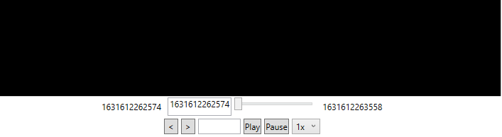
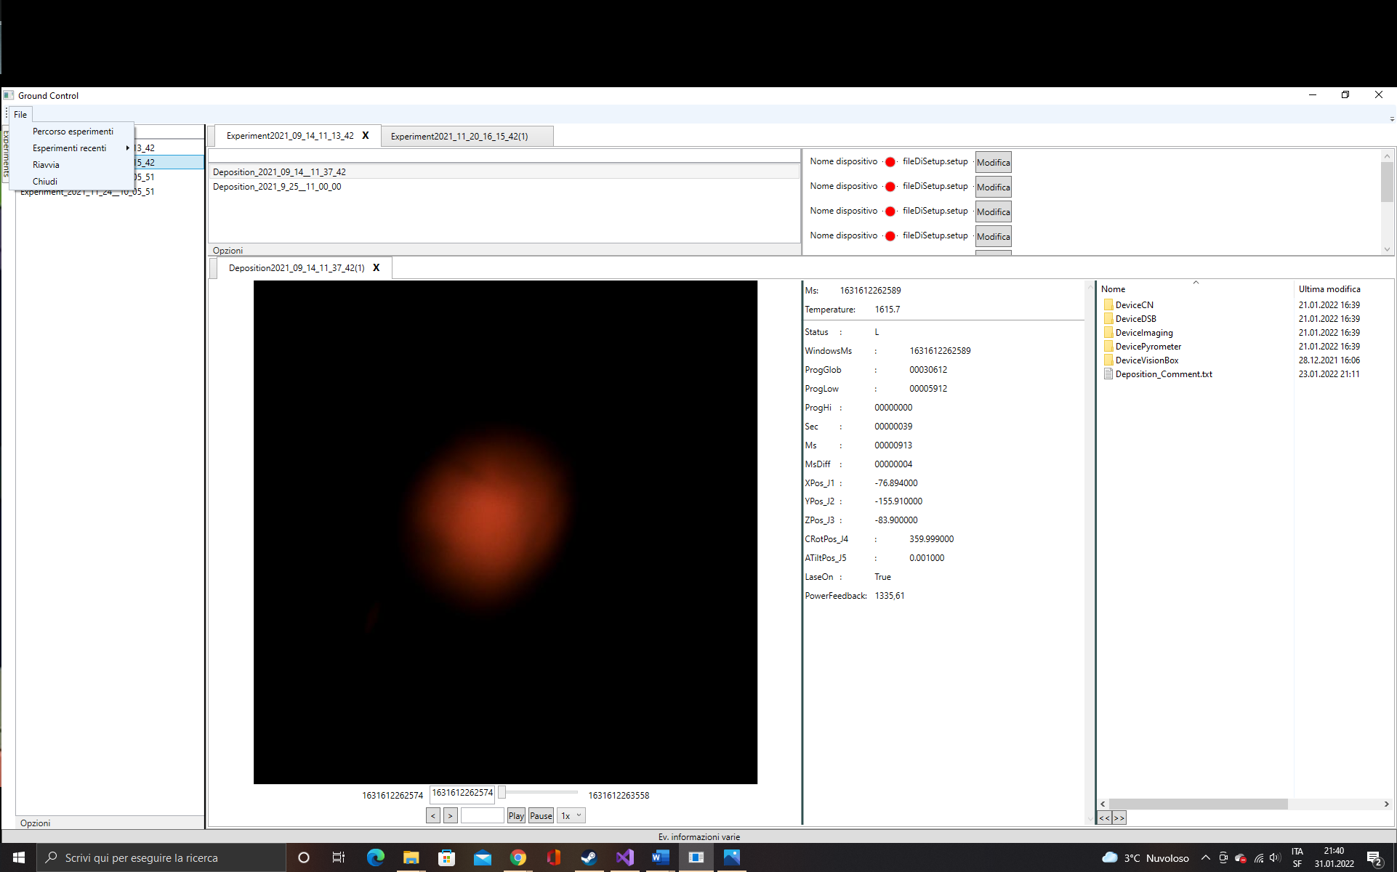
Contenuti

Slide 11
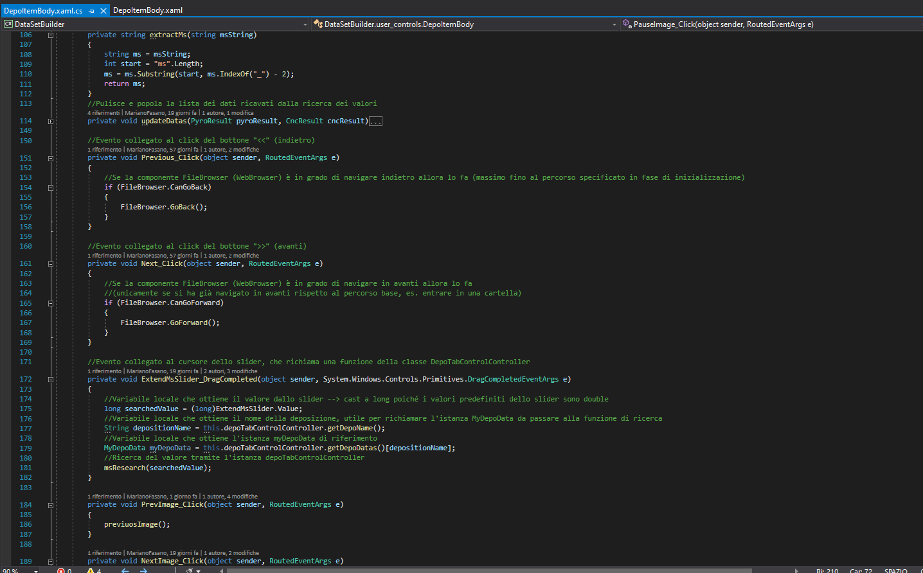
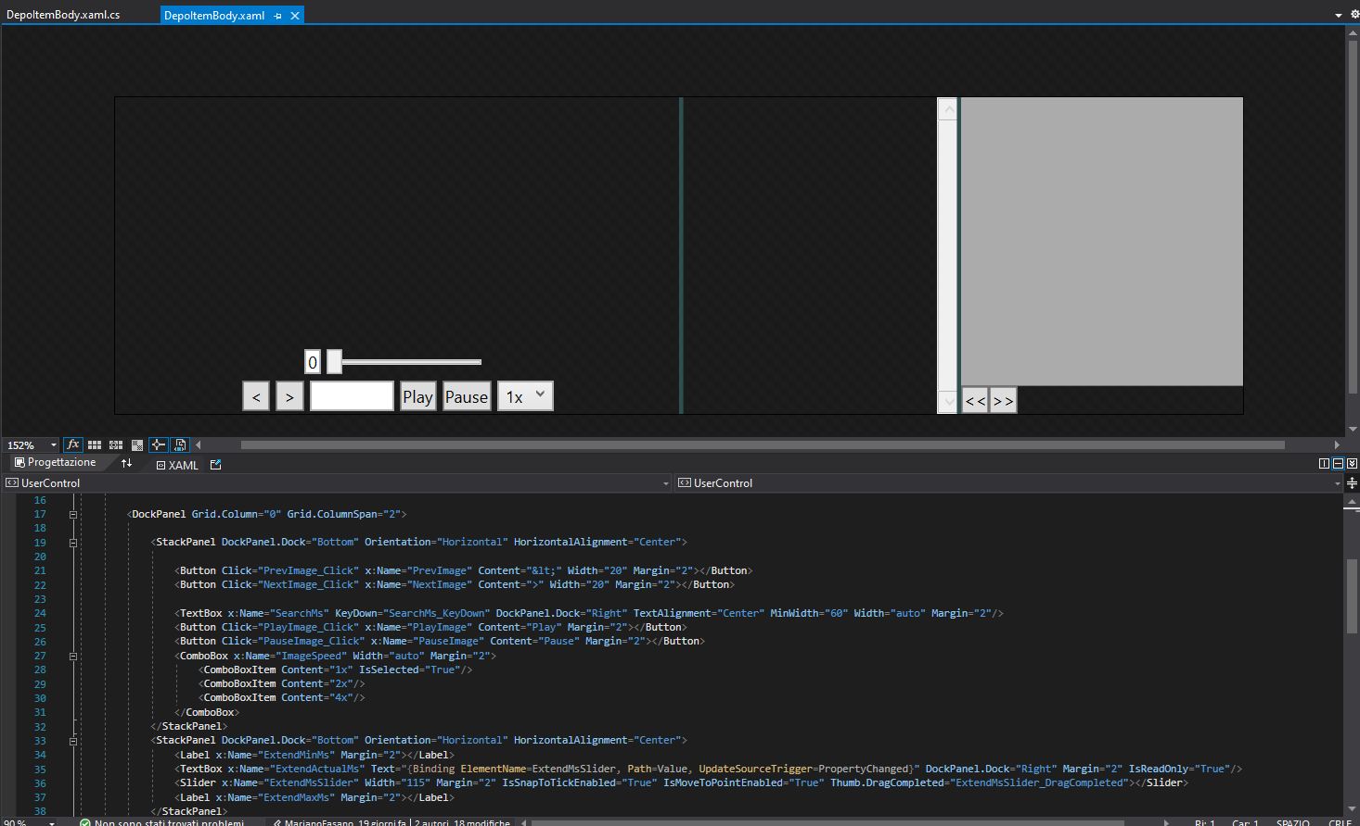
User Control
Presentazione e logica

Slide 12
User Control
Presentazione e logica

Slide 13
User Control
TabControl exp.
Struttura exp.
Online
Tab chiudibile
TabControl dep.
Dettagli dep.

Slide 14
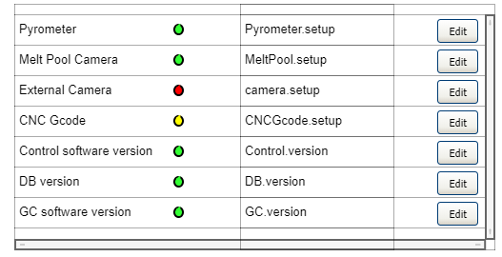
Sviluppi futuri
Integrazione database e parte online
Ottimizzazione
Stile grafico

Slide 15
Conclusioni
Risultato progetto
Requisiti rispettati: funziona
Esigenze del team
Codice pronto a ogni riunione
Risultato personale
Crescita lavorativa
Nuovo ambiente di sviluppo e linguaggio
Progetto reale
Metodologia di lavoro
Esperienza del relatore

Slide 16
Demo

Slide 17

Grazie!

